Slide 1



TARNOS Zone industrielle
Les réseaux d’assainissement exploités par le SYDEC
VENDREDI 26 NOVEMBRE 2021 – S3PI
C’est ensemble que
nous gérons l’essentiel !
www.sydec40.fr

Slide 2



Sur la zone industrielle de TARNOS, les services du SYDEC exploitent 2 réseaux d’assainissement bien distincts :
  Le réseau d’assainissement industriel
  Le réseau d’assainissement d’eaux usées domestiques
C’est ensemble que
nous gérons l’essentiel !
www.sydec40.fr

Slide 3
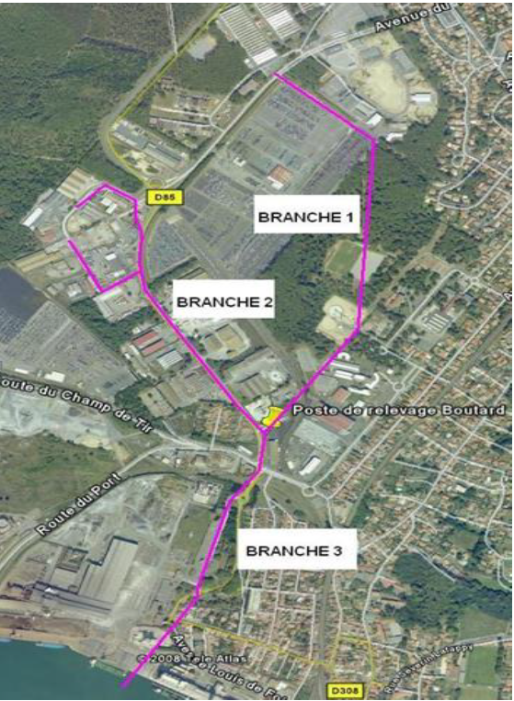
Le réseau d’assainissement industriel
(jusqu’à fin 2018)
Bilan des raccordements :
18 raccordements d’eaux usées domestiques
6 raccordements d’eaux pluviales
4 raccordements d’eaux industrielles avec conventions(Turbomeca, ABL Maintenance, ULMA et Carindus)
⇨ Total de 28 raccordements

Slide 4
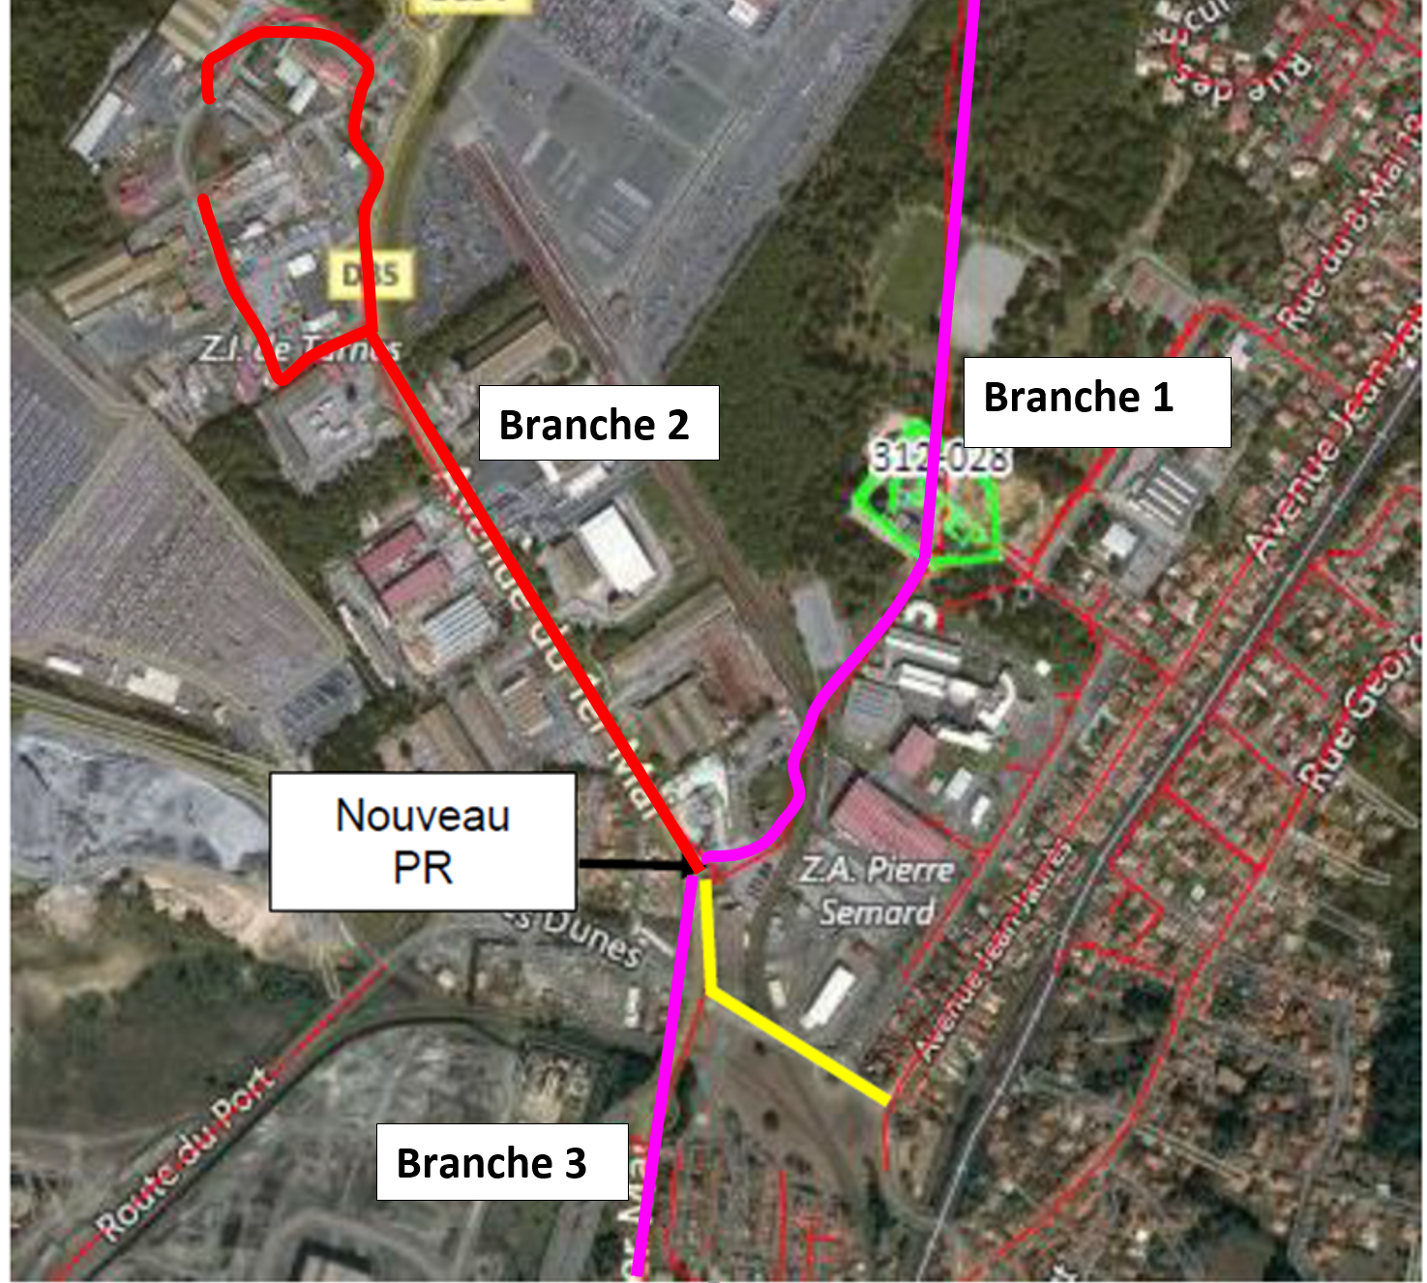
Le réseau d’assainissement industriel
(depuis fin 2018)
➔Travaux de connexion
de la branche 2 sur
la STEP de TARNOS
Bilan des raccordements:
1 raccordement d’eaux industrielles (avec eaux de pluie)
(Turbomeca sur la branche 1)
➔ convention de rejet existante
⇨ Total de 1 raccordement

Slide 5
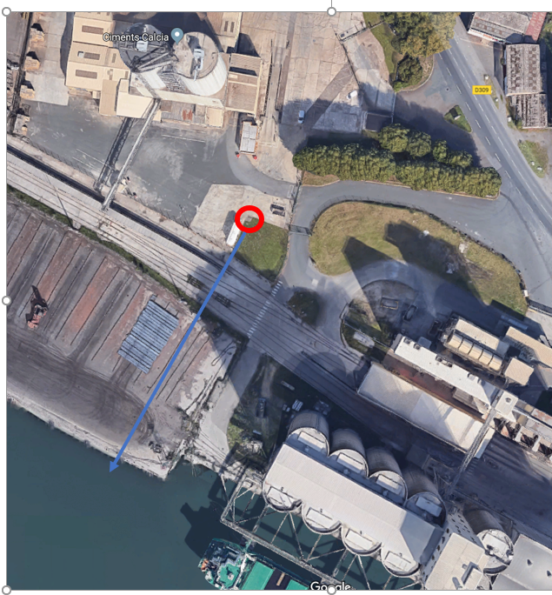
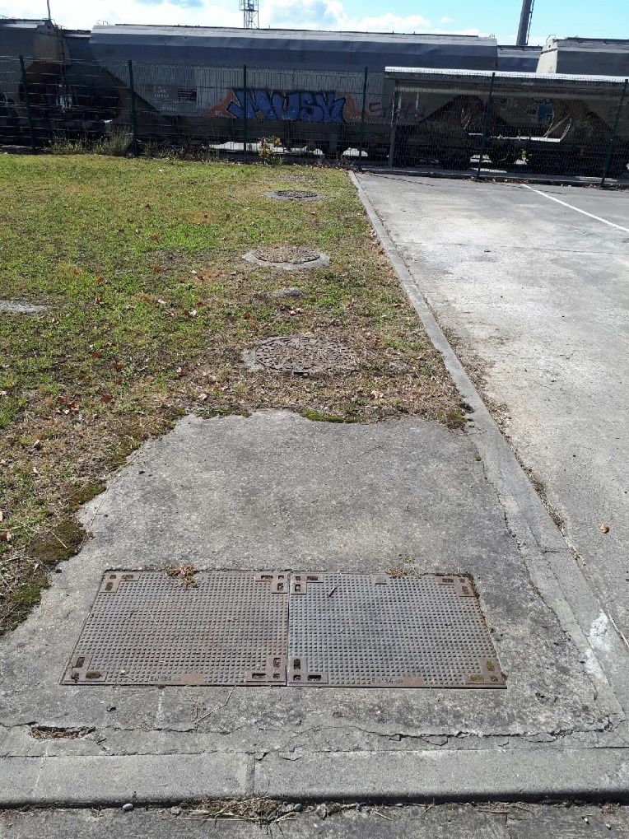
Le réseau d’assainissement industriel
Le déshuileur / débourbeur :
C’est ensemble que
nous gérons l’essentiel !
www.sydec40.fr

Slide 6
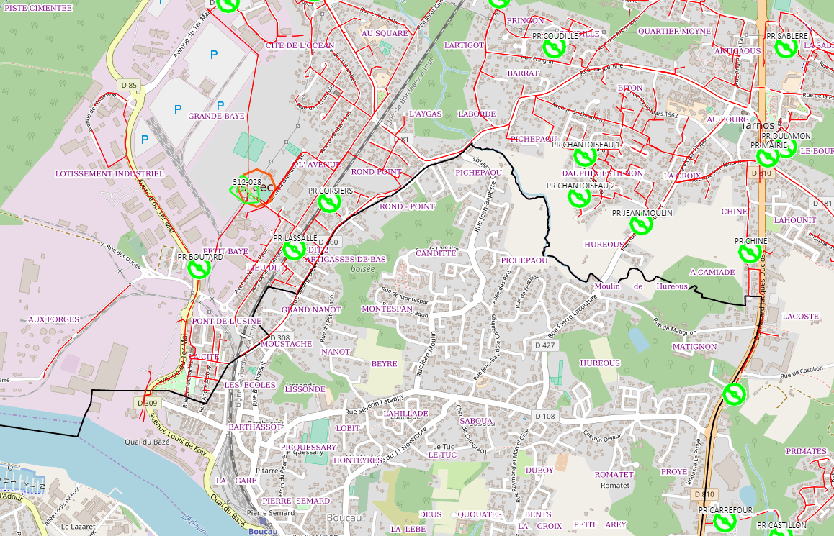
Le réseau d’assainissement communal
STATION d’épuration
Rejet Adour
C’est ensemble que
nous gérons l’essentiel !
www.sydec40.fr

Slide 7
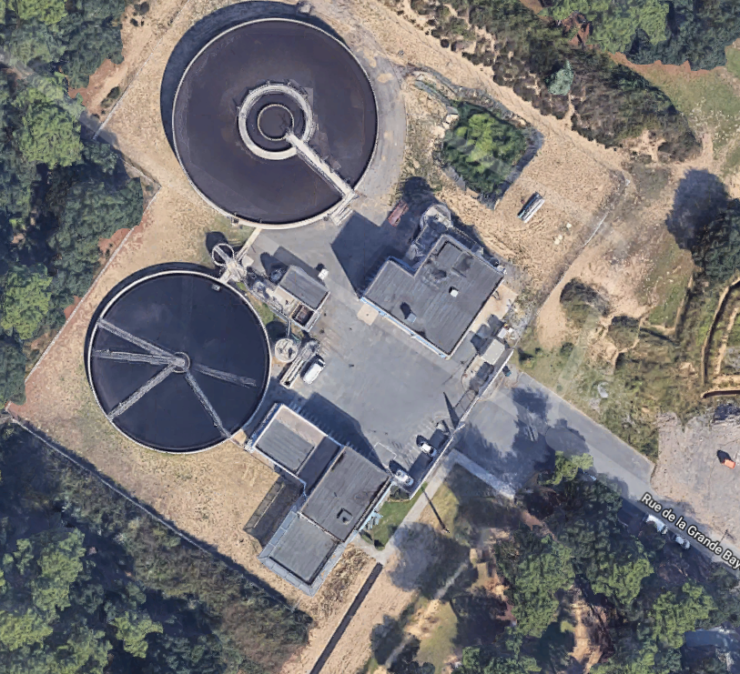
La station d’épuration de TARNOS
Capacité : 38 000 EQ/H
Filière biologique
(avec un Actiflo)
Mise en service : 2007
52 autocontrôles par an :
  2018 : tous conformes
  2019 : tous conformes
  2020 : tous conformes
Primes pour épuration :
(Prime attribuée par l’Agence de l’eau
Adour Garonne)
  100% depuis sa mise en service
C’est ensemble que
nous gérons l’essentiel !
www.sydec40.fr

Slide 8
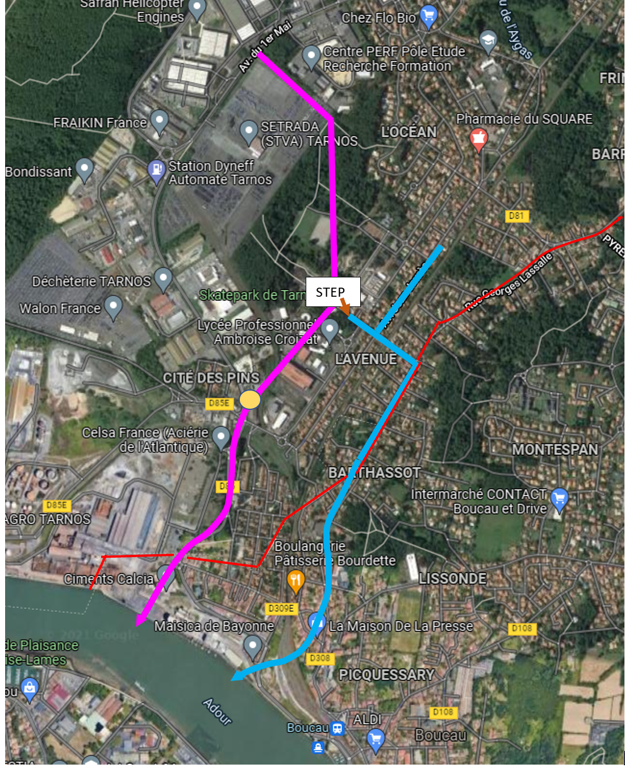
Schéma de synthèse

Slide 9
MERCI DE VOTRE ATTENTION
C’est ensemble que
nous gérons l’essentiel !
www.sydec40.fr

